Slide 1

第七章
图形变换
童立靖
北方工业大学计算机学院tong_lijing@163.com

Slide 2
图形变换
7.4 二维观察
7.4.1 二维观察流程
7.4.2 窗口到视区的变换
7.4.3 OpenGL二维图形变换及其实例
7.4.4 二维直线裁剪算法及其实现
7.4.5 其他二维图形裁剪算法介绍

Slide 3
矩阵和转换 Matrix and Transformation
矩阵的操作函数 Matrix operation function
glLoadIdentity();
将当前矩阵设置为单位矩阵
glLoadMatrix(const TYPE *m);
设置任意矩阵m为当前矩阵
glMultMatrix(const TYPE *m);
将当前矩阵乘以矩阵m,并把结果设为当前矩阵

Slide 4
矩阵堆栈 Matrix Stack
堆栈是一种先进后出的计算机数据结构
当前矩阵—位于栈顶的矩阵
模型变换等函数都是用当前矩阵去处理模型
堆栈操作命令包括出栈和入栈
OpenGL提供至少深度为32的建模观察栈
矩阵堆栈深度检测函数：glGet(GL_MAX_MODELVIEW_STACK_DEPTH);
glGet(GL_MAX_PROJECTION_STACK_DEPTH);

Slide 5
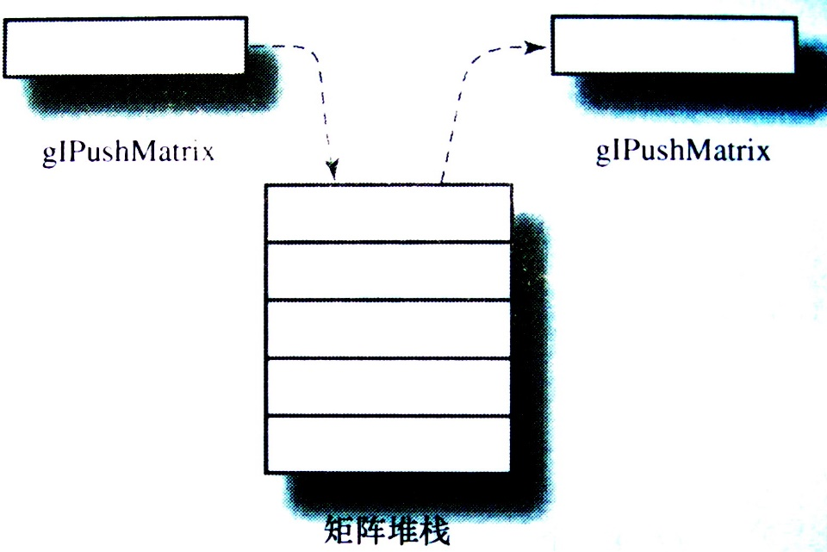
矩阵堆栈 Matrix Stack
void glPushMatrix(void)
功能：把当前操作矩阵压入矩阵堆栈，记住当前所在的位置。
复制活动栈顶的当前矩阵并将其存入第二个栈位置
void glPopMatrix(void)
功能：当前操作矩阵出栈，它下面的矩阵作为当前矩阵，返回到以前所在的位置。
破坏栈顶矩阵，栈的第二个矩阵成为当前矩阵。如果要弹出栈顶，栈内至少要有2个矩阵，否则就会出错。

Slide 6
矩阵模式 Matrix Mode
glMatrixMode(Glenum mode)
指定当前操作矩阵类型
Matrix mode
GL_MODELVIEW
GL_PROJECTION
GL_TEXTURE
矩阵变换前先指定变换类型

Slide 7
变换语句 Transformation Command
OpenGL中的几何变换也称为模型变换
变换前，矩阵模式切换至模型变换模式：
glMatrixMode(GL_MODELVIEW)
然后将当前矩阵设置为单位矩阵
glLoadIdentity();
如果不设置为单位矩阵，表示在当前矩阵基础上继续进行几何变换

Slide 8
OpenGL平移函数 OpenGL Translation Function
void glTranslated(GLdouble x, GLdouble y, GLdouble z);
void glTranslatef (GLfloat x, GLfloat y, GLfloat z );
x, y, z 分别表示x, y, z轴方向上的平移量
对于2D变换来说，z=0

Slide 9
示例 Example
glMatrixMode(GL_MODELVIEW);
glLoadIdentity();
glLineStipple(1, 0xF00F);
glTranslatef(0, window_height-400, 0);
DrawPolygon(3, 250, 200);
glDisable(GL_LINE_STIPPLE);

Slide 10
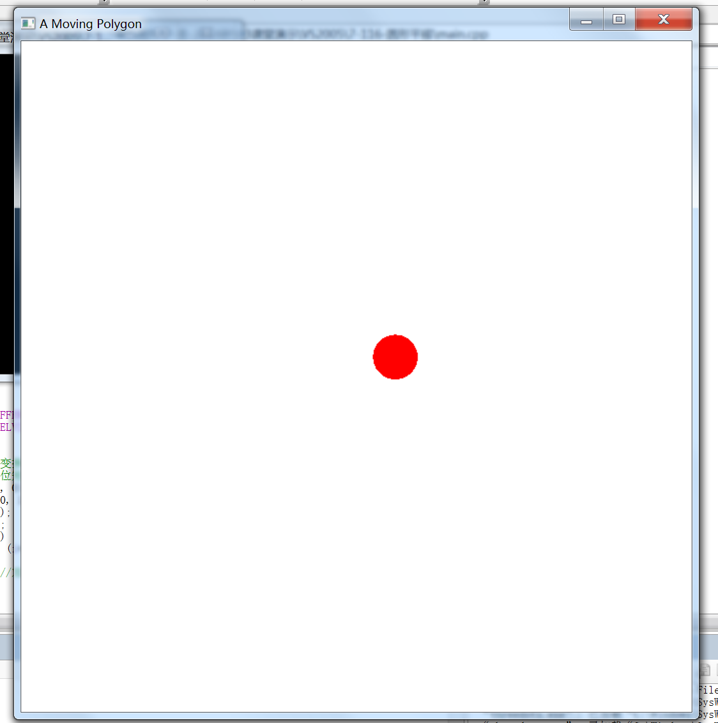
演示
7-116-移动的圆

Slide 11
OpenGL旋转函数 OpenGL Rotation Function
void glRotated(GLdouble angle, GLdouble x, GLdouble y, GLdouble z);
void glRotatef(GLfloat angle, GLfloat x, GLfloat y, GLfloat z);
angle 分逆时针方向旋转的角度，范围是0-360度（不是弧度！）
点（x, y, z）与原点相连产生旋转轴
对2D图形，只能在xy平面内旋转，可取x=0, y=0, z=1

Slide 12
OpenGL缩放函数 OpenGL Scaling Function
void glScaled(GLdouble x, GLdouble y, GLdouble z);
void glScalef (GLfloat x, GLfloat y, GLfloat z);
x, y, z 分别表示x, y, z轴方向上的比例因子
x, y, z > 0时，比例缩放
x, y, z < 0时，对称变换

Slide 13
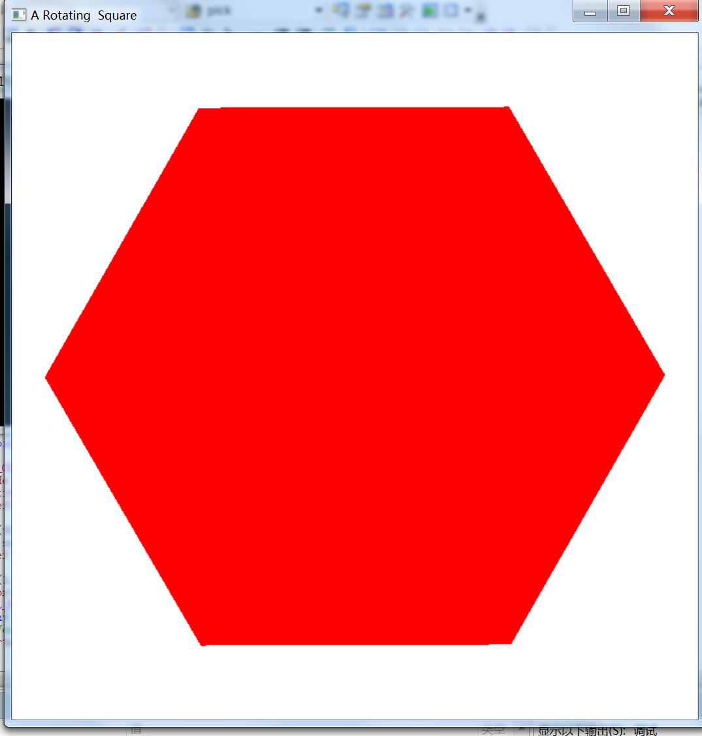
演示
7-118-缩放的六边形

Slide 14
变换组合 Transformation Combination
如先X方向平移tx,
然后绕Z轴旋转Q ,
最后Y方向平移ty
glTranslatef(0, ty, 0);
glRotatef(Q, 0, 0, 1);
glTranslatef(tx, 0, 0);
glTranslatef(tx, 0, 0);
glRotatef(Q, 0, 0, 1);
glTranslatef(0, ty, 0);
Notes:
左边正确

Slide 15
变换组合 Transformation Combination
如先X方向平移tx,
然后绕Z轴旋转Q ,
最后Y方向平移ty
glTranslatef(0, ty, 0);
glRotatef(Q, 0, 0, 1);
glTranslatef(tx, 0, 0);
Notes:
左边正确

Slide 16
变换组合 Transformation Combination
绕任意点（CX，CY）旋转ALPHA
???
???
???

Slide 17
变换组合 Transformation Combination
绕任意点（CX，CY）旋转ALPHA
glTranslatef(cx, cy, 0);
glRotatef(ALPHA, 0, 0, 1);
glTranslatef(-cx, -cy, 0);

Slide 18
图形变换
7.4 二维观察
7.4.1 二维观察流程
7.4.2 窗口到视区的变换
7.4.3 OpenGL二维图形变换及其实例
7.4.4 二维直线裁剪算法及其实现
7.4.5 其他二维图形裁剪算法介绍

Slide 19
重点 Important
基本图形变换函数的作用范围
程序中哪些图形对象受影响？
基本图形变换函数的顺序和逻辑变换步骤的比较
二者的顺序相反
通过举例说明
Notes:
对变换函数后面的绘图语句产生影响

Slide 20
第七章
图形变换
童立靖
北方工业大学计算机学院tong_lijing@163.com

